Slide 1
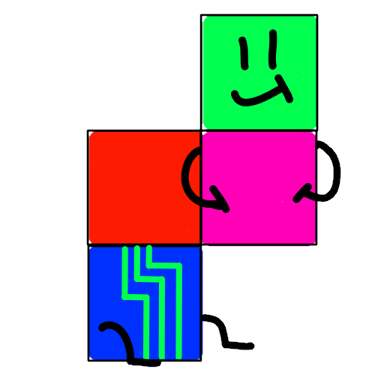
Tetruino
Deveaux Julien et Dubois Dimitri

Slide 2
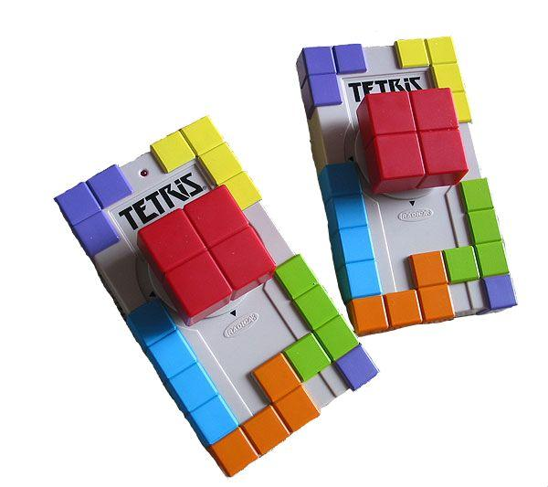
Le projet
Inspiré par le manque de maniabilité des autres
plateformes de jeux (switch, xbox,
ps et autres), nous avons décidé
d’innover et de proposer une
solution à la fois économique et
performante pour le jeu tétris.
Son design à la fois beau et subtil
ainsi que son ergonomie en fait un choix
parfait pour tout gamer qui se respecte !

Slide 3

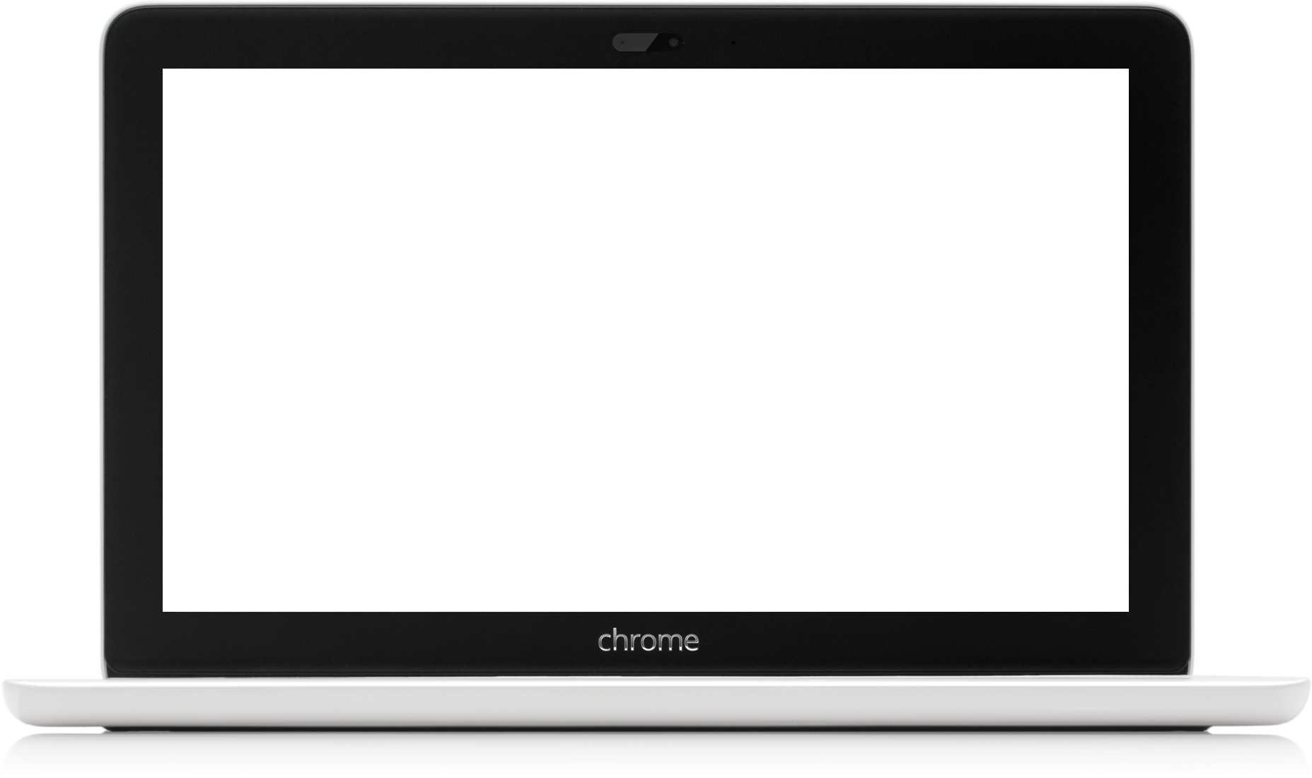
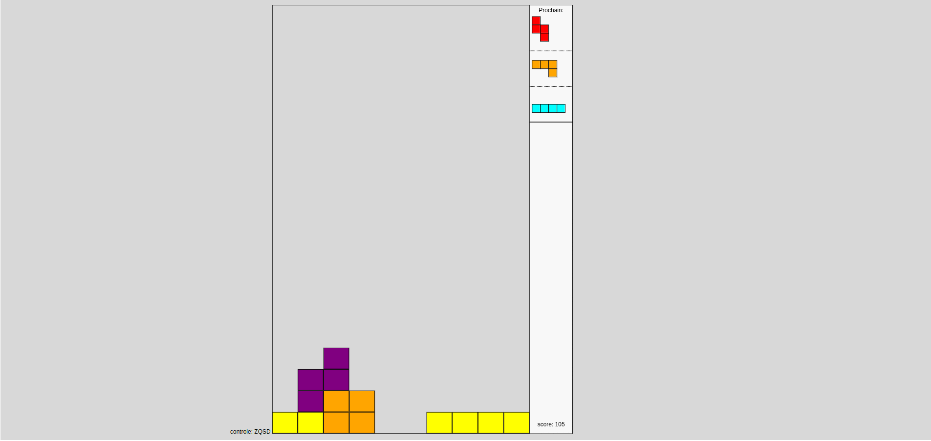

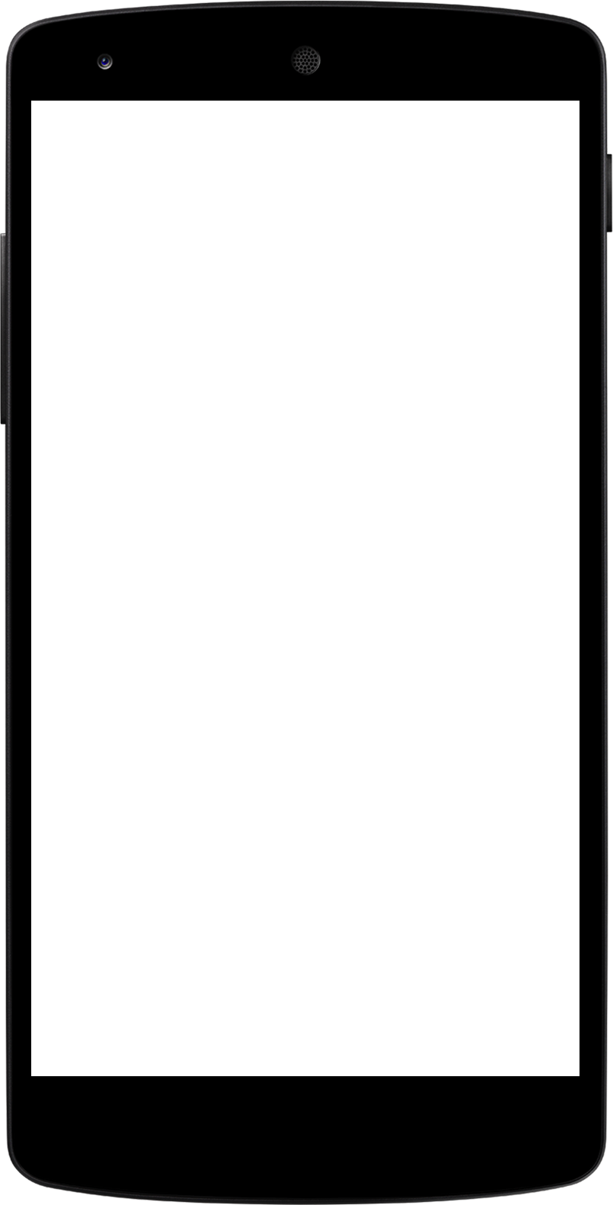
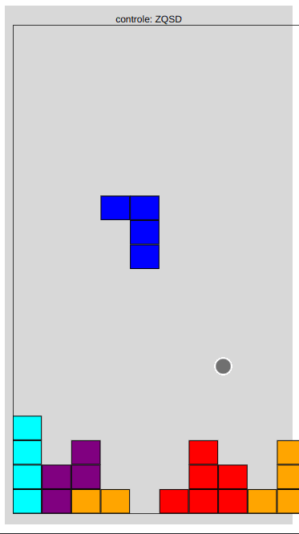



Technos web

Slide 4
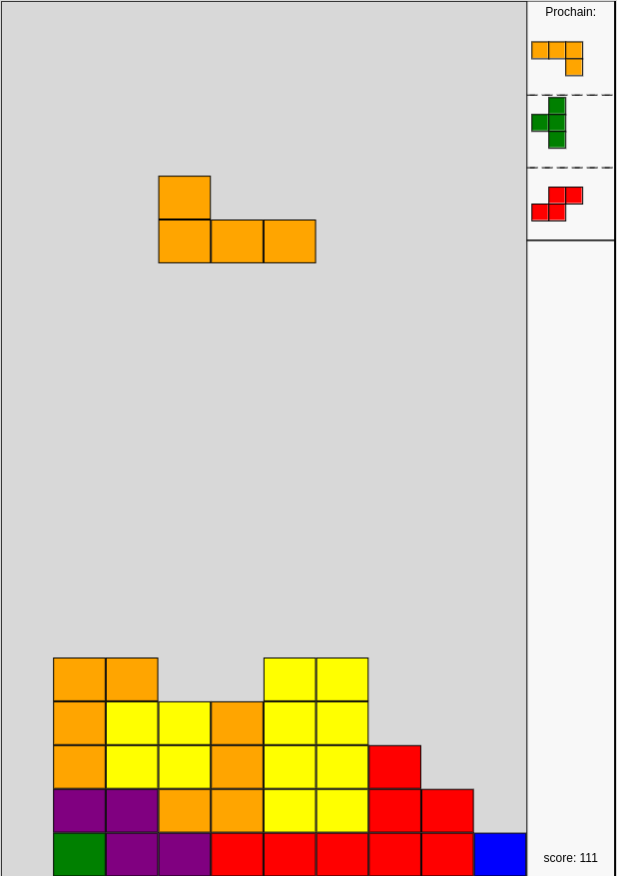

Fonctionnement
Photo télécommande
Utilisateur
Serveur
Interface

Slide 5
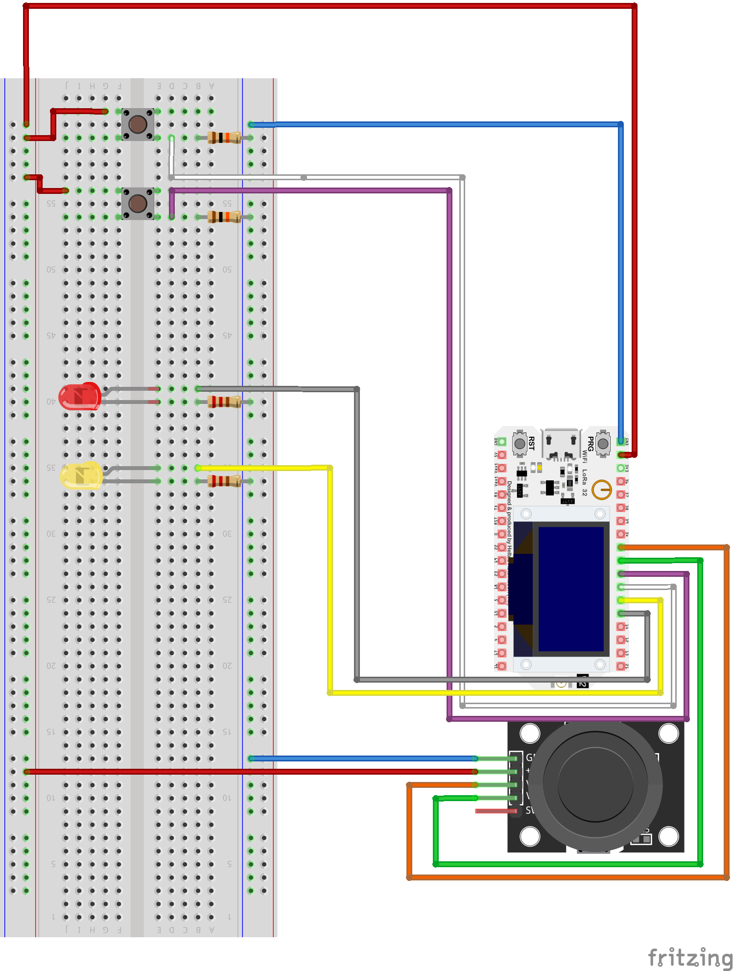
Détails techniques

Slide 6
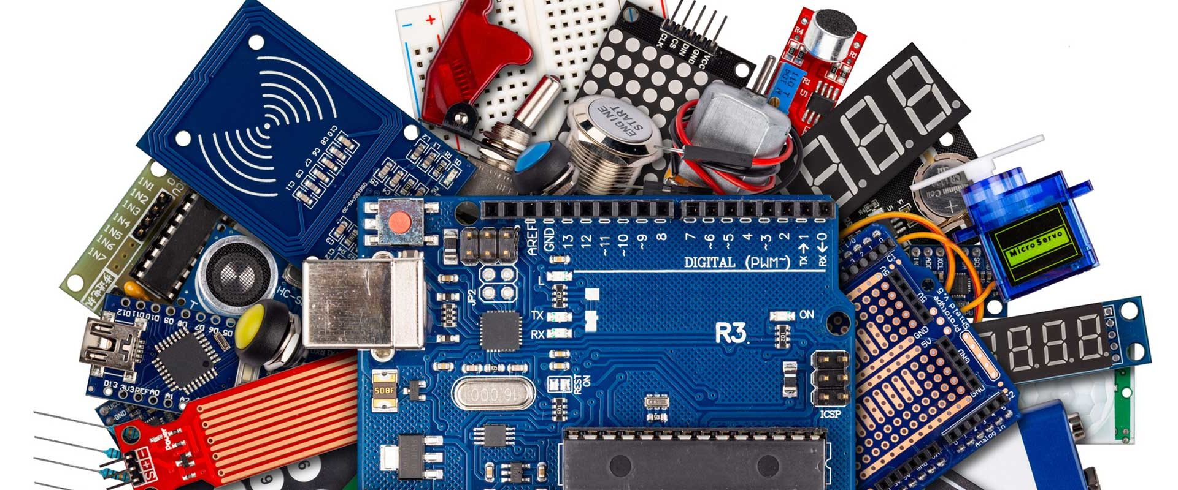
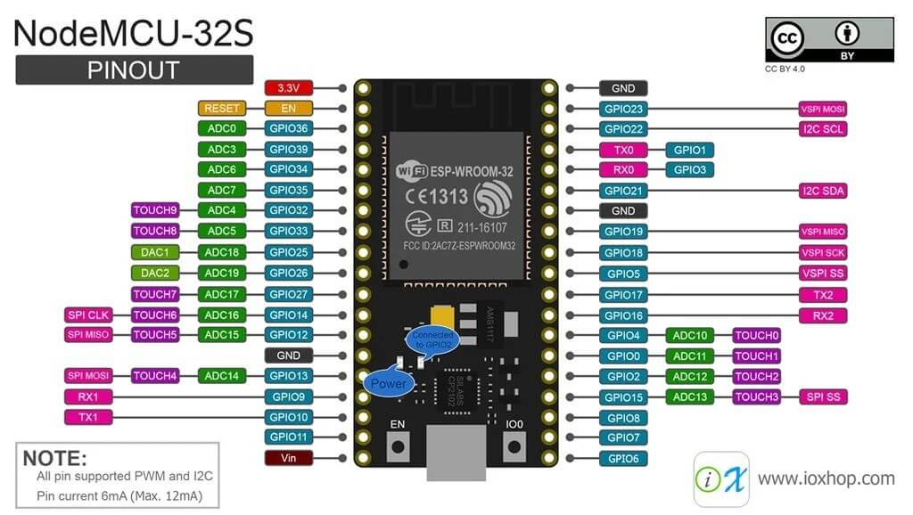


Arduino
ESP32

Slide 7
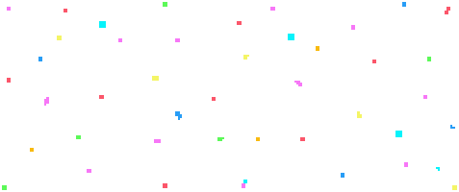
Lauréat du Prix Design de Selle™
Approuvé par Thomas lui-même !
(Lui posez pas la question)

